Slide 1
Economía Naranja
Autores: Diego Fernando Alba Novoa
Gina Alejandra Castillo

Slide 2

¿Que es ?
Es el conjunto de actividades que de manera encadenada permiten que las ideas se transformen en bienes y servicios culturales, cuyo valor está determinado por su contenido de propiedad intelectual.

Slide 3
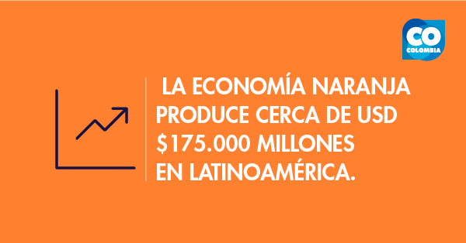
Cifras de la economía naranja
La economía naranja produce en el mundo cerca de 4.293.000 millones de dólares anuales, y en el caso de América Latina y el Caribe genera alrededor de 175.000 millones de dólares de ese total.

Slide 4

Composición
La economía naranja se compone de dos elementos, estos son:
La economía cultural y las industrias creativas, que al entrelazarse conforman las industrias culturales convencionales
Las áreas de soporte para la creatividad. Son actividades cuya base es la creatividad y la diferenciación.

Slide 5
Ejemplos de Economía Naranja
Elemental (Chile): Es un modelo que se puede replicar y escalar de viviendas económicas y funcionales, el cual puede expandirse de acuerdo a los recursos de cada familia.
Popular de Lujo (Colombia): Es una plataforma digital que se encarga de promover la investigación y divulgación de la gráfica popular latinoamericana (avisos, carteles, letreros de autobuses, murales, etc.).
Proyecto Pietà (Perú): Es un proyecto de ropa urbana ecológica de alta calidad, que es confeccionada por hombres y mujeres de cárceles de Lima. Los presos que hacen parte de este proyecto pueden recibir una reducción de su condena y un porcentaje por las ventas de la marca. Segunda viñeta aquí

Slide 6
¿QUÉ SE BUSCA CON LA POLÍTICA DE ECONOMÍA NARANJA?
Fortalecer y crear mecanismos que permitan desarrollar el potencial económico de la cultura y generar condiciones para la sostenibilidad de las organizaciones y agentes que la conforman, en concordancia con los Objetivos de Desarrollo Sostenible (ODS). Se pretende propiciar condiciones para generar empleo digno en el sector cultural, apoyar la materialización de nuevas ideas creativas y productos innovadores, fortalecer los saberes ancestrales, las prácticas del patrimonio cultural y la transmisión de conocimientos tradicionales.

